Slide 2
CH2 三角函數
2-2有向角及其度量

Slide 3
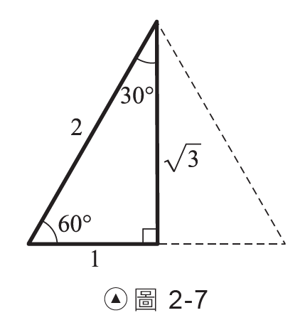
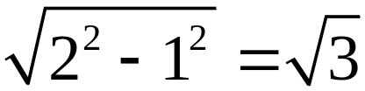
前 言
將邊長為2 的正三角形對折，利用畢氏定理，
可以得到正三角形的高為 ，
這個直角三角形的三個邊長關係，如右圖所示。
107

Slide 4

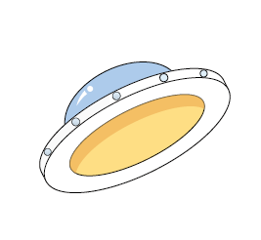

章節選單
例題選單
2-2.1銳角的三角函數
01
02
03
04
05
06
07
08
2-2.2特別角的三角函數值
09
2-2.3三角函數的恆等關係
2-2.4三角恆等式
習 題

Slide 5
2-2.1 銳角的三角函數

Slide 6



2-2.1 銳角的三角函數
在右圖直角△ABC 中， 為斜邊， 稱為∠A 的對邊， 稱為∠A 的鄰邊。若在右圖的兩個直角三角形中，∠A = ∠P，
則由國中所學三角形相似關係，可知△ABC ～△PQR，且利用對應邊成比例，可得：
107

Slide 7
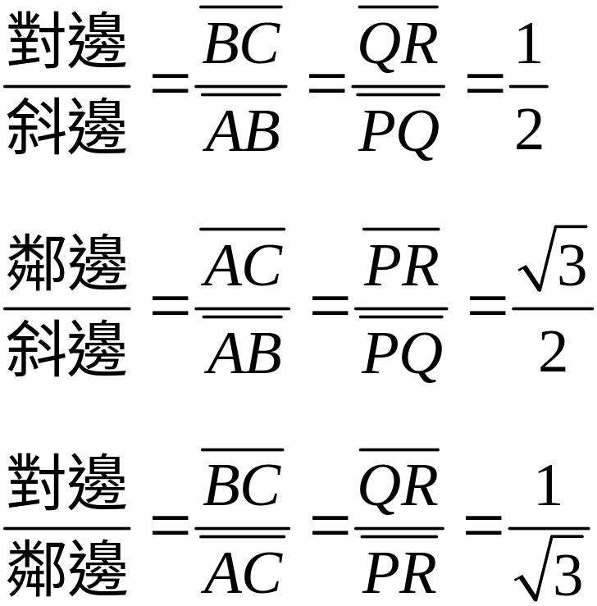
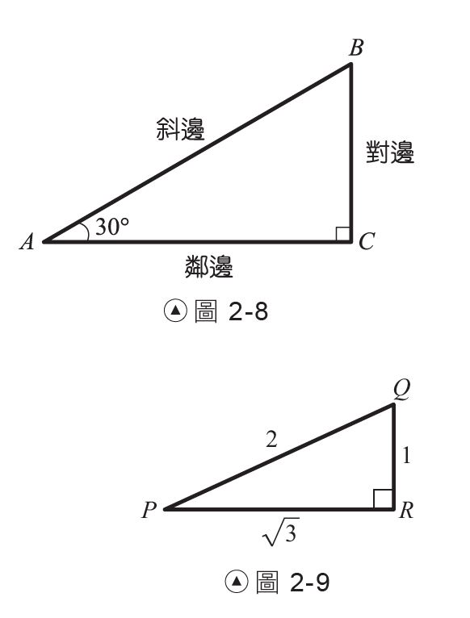
107

Slide 8
事實上，在任何的直角三角形中，只要其中一個銳角與∠A 相等，上面這些邊長的比值，也都會相等。同理，這些邊長比值的倒數，也都會相等。因此這些直角三角形的邊長比（稱為直角三角比），只會隨著角度而變化，這樣的「角度」對應到「邊長比」的關係，我們稱之為銳角的三角函數，其定義如下：
108

Slide 9
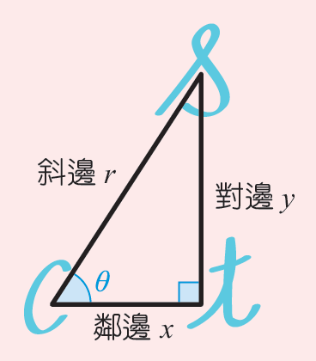
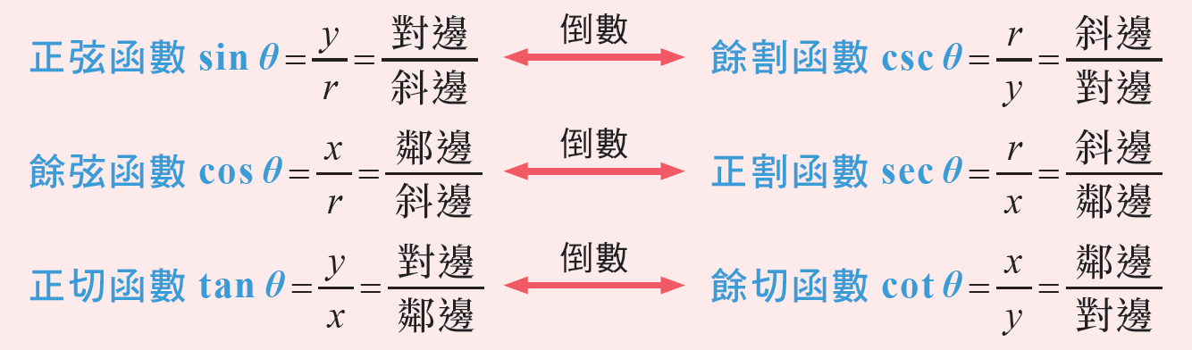
銳角三角函數的定義
在直角三角形中，角θ 的斜邊為r，對邊為y，鄰邊為x，
角θ 的六個三角函數值如下：
108

Slide 10
在上面的定義中， 我們不難發現，sin θ 與csc θ，cos θ 與sec θ，tan θ 與cot θ 互為倒數，因此同學在記憶的時候，只需牢記前三個函數sin θ、cos θ、tan θ 的運算，再利用倒數關係，即可得到csc θ、sec θ 與cot θ 的三角函數值。
108

Slide 11



sin 唸作「sine」。
cos 唸作「cosine」。
tan 唸作「tangent」。
cot 唸作「cotangent」。
sec 唸作「secant」。
csc 唸作「cosecant」。
108

Slide 12
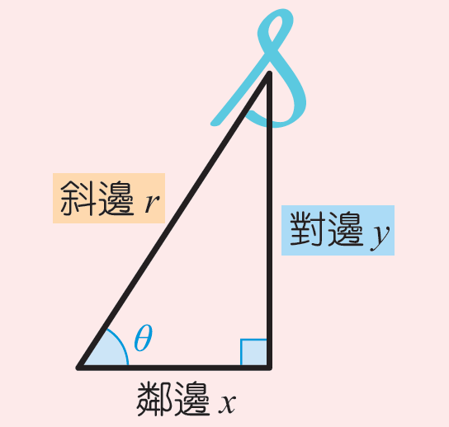
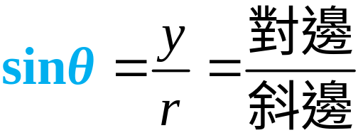
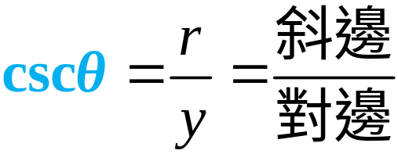
銳角三角函數的記憶法
109

Slide 13
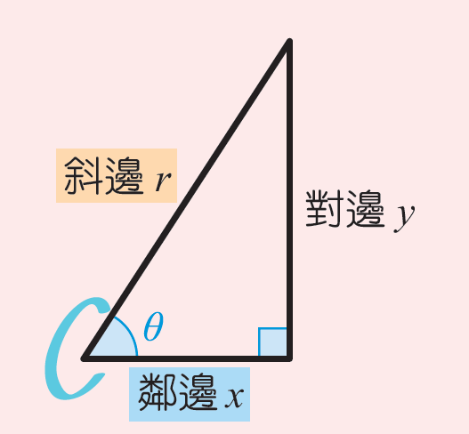
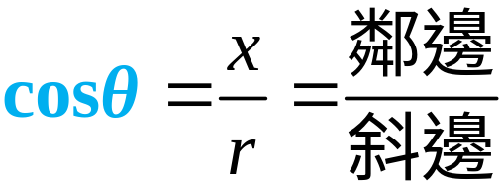
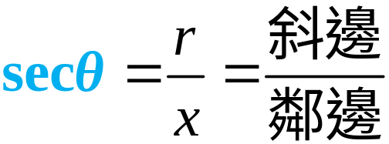
銳角三角函數的記憶法
109

Slide 14
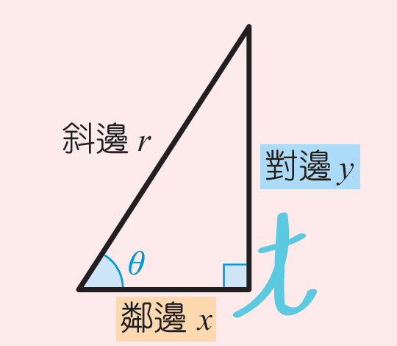
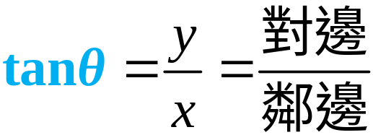
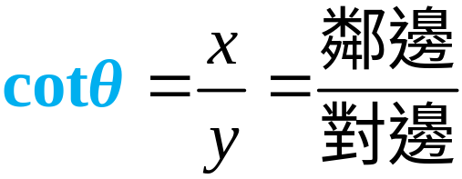
銳角三角函數的記憶法
109

Slide 15
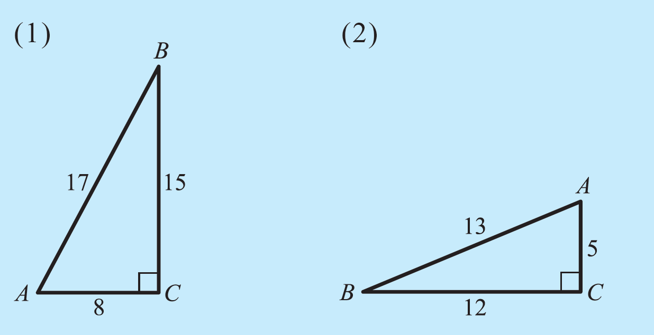
01
在下列各直角三角形中，求出∠A 的六個三角函數值。
109

Slide 16
01
試求出例題1 各小題中，∠B 的六個三角函數值。
110

Slide 17
常見的直角三角形三邊長有(3, 4, 5)、(5, 12, 13)、(7, 24, 25)、(8, 15, 17) 等。
110

Slide 18
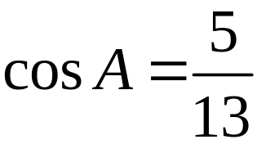
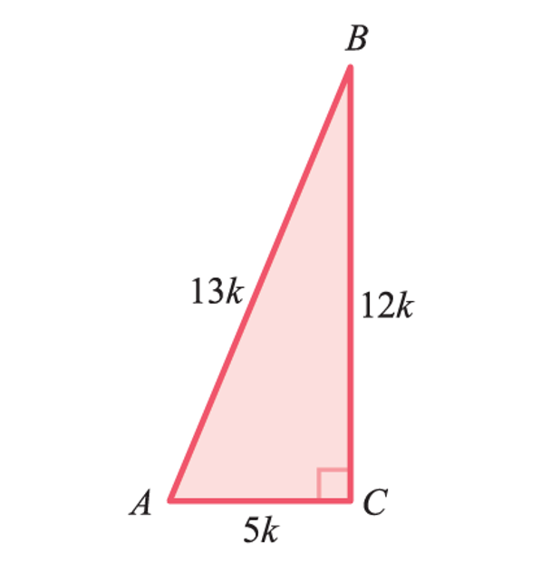
02
已知直角三角形ABC 中，∠C 為直角，
且 ，求∠A其餘各三角函數值。
111

Slide 19
02
已知直角三角形ABC 中，∠C 為直角，
且 ，求∠A其餘各三角函數值。
在計算的過程中，k 會被消掉， 有時我們為了方便計算，會將邊長直接寫成5、12、13，但同學應該要知道這些邊長其實是比例關係。
111

Slide 20
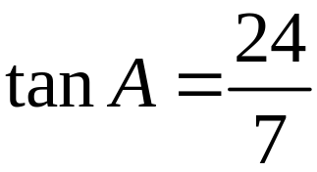
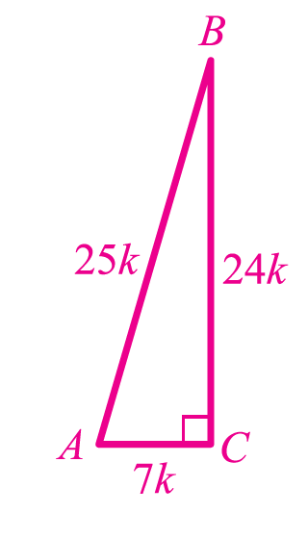
02
已知直角三角形ABC 中，∠C = 90°，
且 ，求∠A 其餘各三角函數值。
111

Slide 21
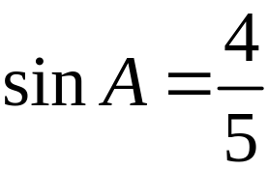

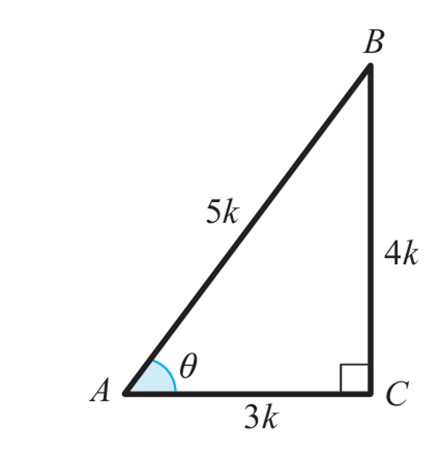
直角三角形ABC 中，∠C 為直角，且
若 ，求cos A、tan A、 與 之長。
03
112

Slide 22
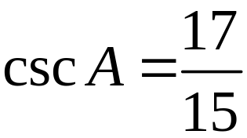

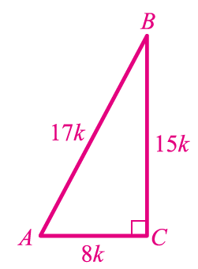
直角三角形ABC中，∠ C = 90°，且 ，
若 ，求 tan A、sec A 、 與 之長。
03
112

Slide 23
2-2.2特別角的三角函數值

Slide 24
2-2.2特別角的三角函數值
三角函數常應用於物理及工程上，其中常見的30°、45°、60°，
我們稱為特別角。
在這一小節的開始， 我們曾經將邊長為 2 的正三角形對折， 可以得到30°-60°-90° 的直角三角形三個邊長關係，如下圖所示。可得30° 與60° 的六個三角函數值：
113

Slide 25
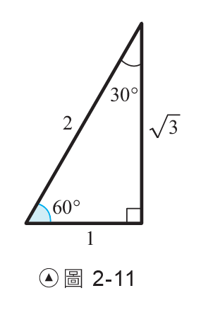
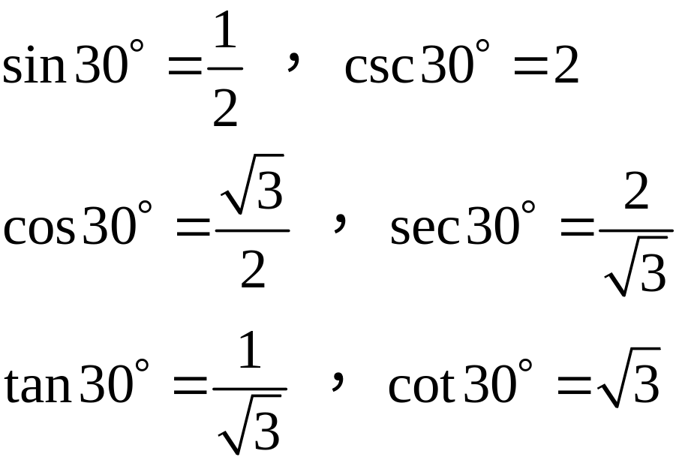
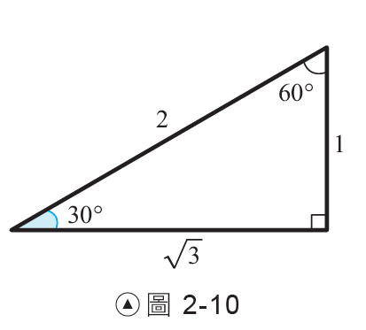
113

Slide 26
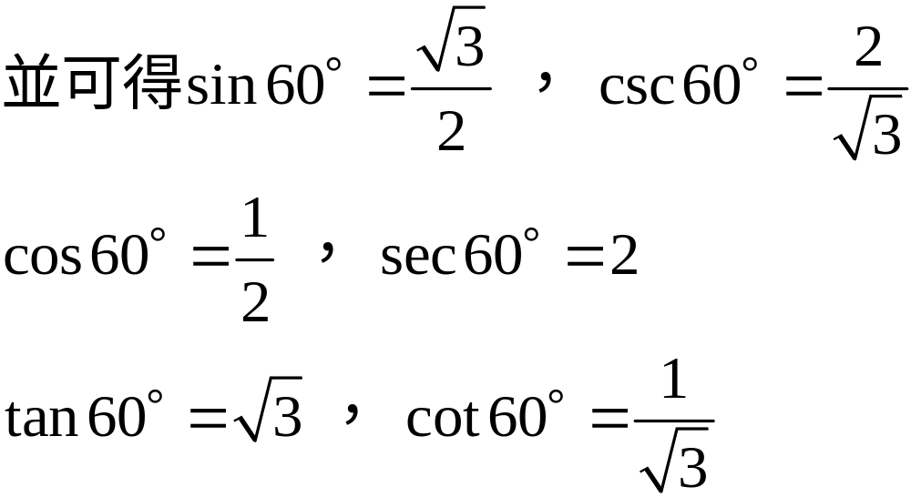
113

Slide 27
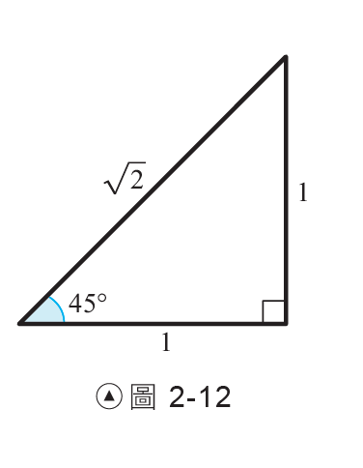
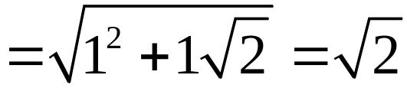
此外，在常見的等腰直角三角形中，若兩股長皆為1，
根據畢氏定理可得斜邊 。
此時由下圖，可推得45° 的六個三角函數值：
113

Slide 28
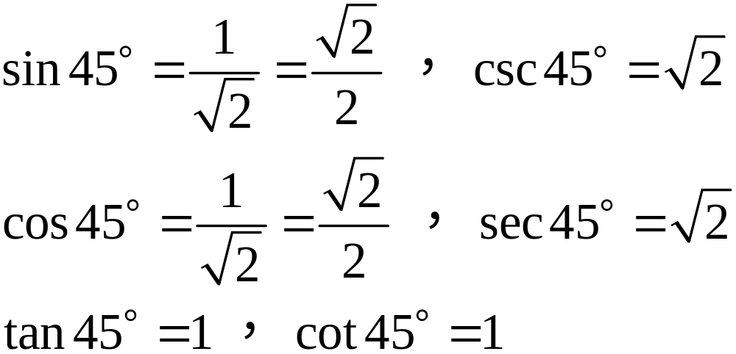
113

Slide 29
我們將常用的30°、45°、60° 的三角函數值整理如下表，
方便同學記憶與使用：
113

Slide 30
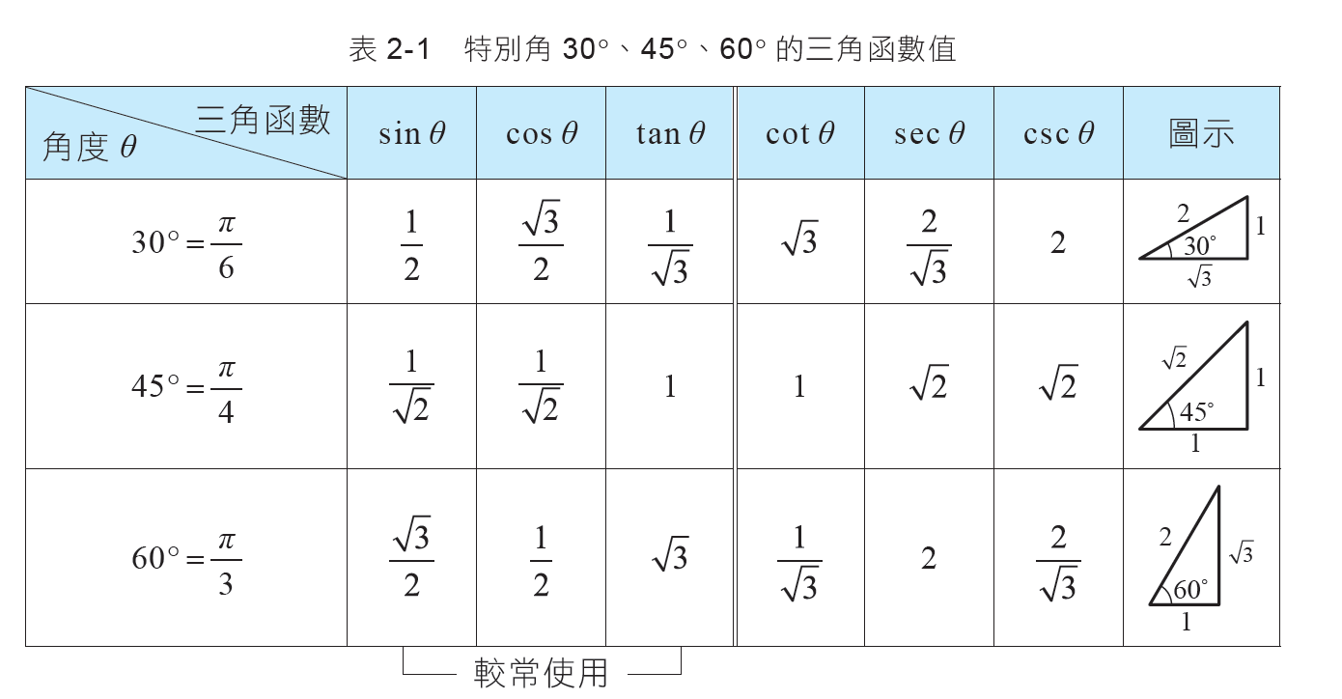
114

Slide 31
04
試求下列各式之值：
(1) sin 30° - cos 60° + tan 45°
(2) 2 sin2 45° + cot 30° csc 60°
114

Slide 32
04
試求下列各式之值：
(1) sin 30° - cos 60° + tan 45°
(2) 2 sin2 45° + cot 30° csc 60°
sin² θ 是(sin θ)² 的簡寫，即sin² 45° = (sin 45°)²。
114

Slide 33
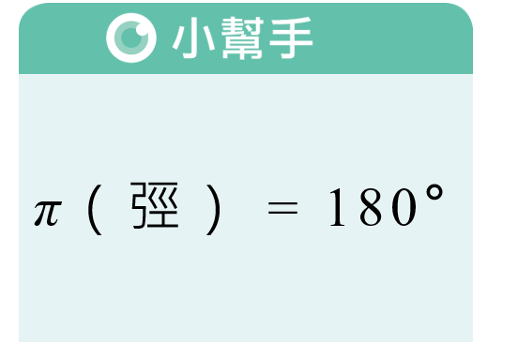

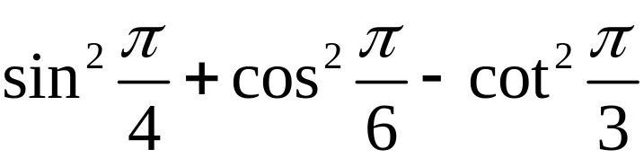
04
試求下列各式之值：
(1)
(2)
114

Slide 34
2-2.2特別角的三角函數值
在日常生活中，我們不見得每次都會碰到像30°、45°、60°這樣的特別角，若遇到非特別角，如何運用計算機或手機來進行操作，
請參閱附錄2。
115

Slide 35
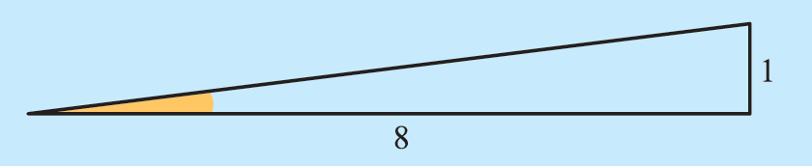
根據內政部營建署對於無障礙坡道的規定，室內坡道坡度應小於八分之一（如下圖所示）。換句話說，室內坡道與地面的夾角大約要小於多少度？（四捨五入至小數點後第3 位）
05
115

Slide 36
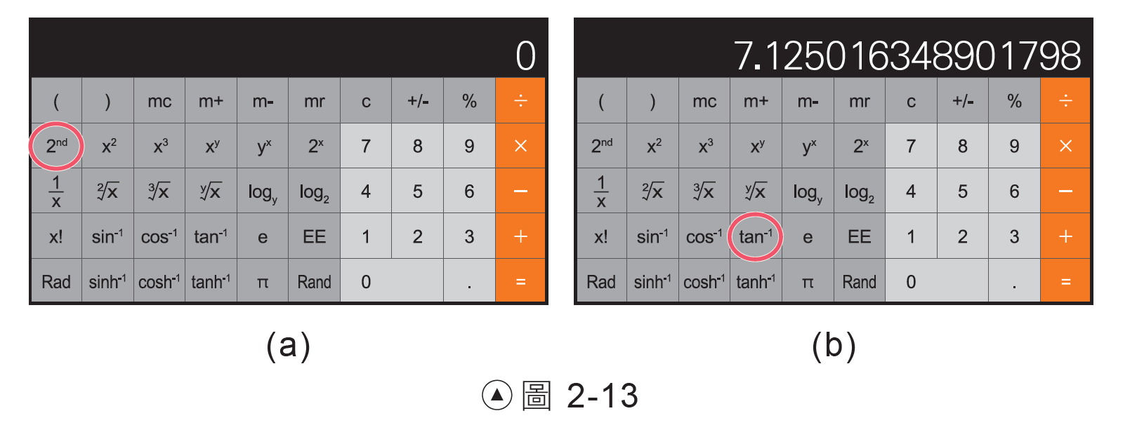

05
(1) iOS 系統：先按下2nd 的按鍵切換函數，此時會出現下圖(a) 的畫面，輸入「1 ÷ 8 = 」，再按下tan⁻¹ 的按鍵，即可由三角函數值，反推求角度約為7.125°，如下圖(b)
115

Slide 37

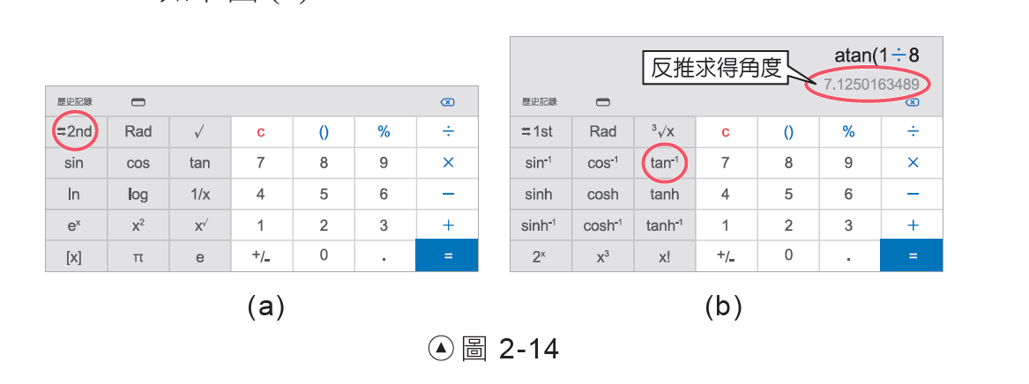
05
(2) Android 系統：先按下 2nd 的按鍵切換函數，此時會出現下圖(a)的畫面，按下tan⁻¹ 的按鍵，輸入「1 ÷ 8 = 」，即可反推求角度約為7.125°，如下圖(b)
115

Slide 38
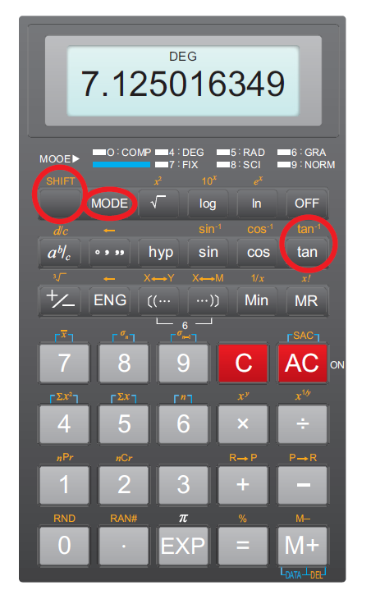
05
(3) 計算機的用法也是類似，先視需求按下功能鍵MODE 將角度切換至適當單位，再按下SHIFT 的按鍵啟用第二功能，接著按下tan(tan⁻¹)的按鍵，再輸入「1 ÷ 8」，
即可反推求角度約為7.125°
116

Slide 39
05
同學可用類似的方法，利用sin⁻¹ 或cos⁻¹ 反推求角度，儘管各廠牌型號計算機按鍵有所不同，但求三角函數值時，不外乎是先使用MODE 鍵將角度切換至適當單位，再視需要決定是否利用SHIFT 鍵切換計算。在專業科目上，我們時常需要利用三角函數反推回角度，此時，同學們就可以善用上面所敘述的手機或計算機功能反推求角度
116

Slide 40
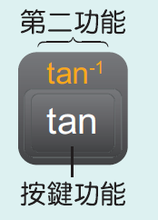
05
(1) Android 計算機中的RAD 代表「弳」，DEG 代表「度」，若要改變單位，只需按這兩個按鍵即可。
(2) 計算機的SHIFT 主要是控制第二功能。
116

Slide 41

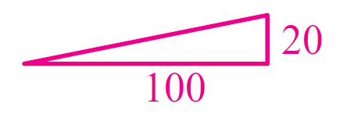
在網站的自行車討論綜合區出現以下的照片：
請同學計算這個險升坡與地面的夾角約是多
少度？（四捨五入至整數位）其中20% 是指
每前進100 公尺會上升20 公尺。
05
100

Slide 42
2-2.3三角函數的恆等關係

Slide 43
2-2.3三角函數的恆等關係
根據三角函數的定義，我們知道三角函數存在著倒數關係，
除此之外，我們來看看三角函數還有哪些重要的恆等關係？
117

Slide 44
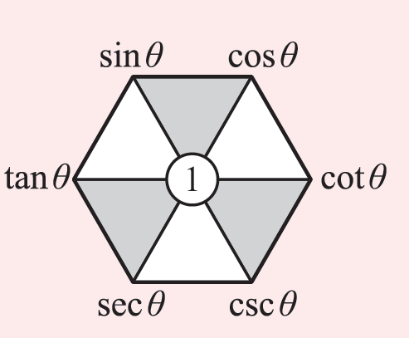
1. 倒數關係
六角形中，每條對角線兩端點的三角函數，互為倒數。
(1) sin θ ⋅ csc θ = 1
(2) cos θ ⋅ sec θ = 1
(3) tan θ ⋅ cot θ = 1。
117

Slide 45
2. 平方關係
六角形中，每個倒三角形，上方兩頂點之平方和等於下方頂點之平方。
(1) sin² θ + cos² θ = 1
(2) tan² θ + 1 = sec² θ
(3) 1 + cot² θ = csc² θ。
117

Slide 46
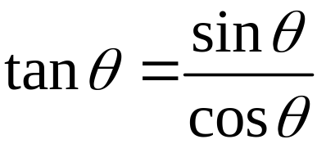
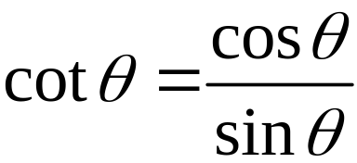
3. 商數關係
六角形中，每個頂點為相鄰兩頂點之乘積。
(1) sin θ = tan θ ⋅ cos θ ，即
(2) cos θ = cot θ ⋅ sin θ ，即
117

Slide 47
4. 餘角關係
六角形中，每條橫線兩端點的三角函數互為餘角關係。
(1) sin(90°−θ) = cos θ
(2) cos(90°−θ) = sin θ
(3) tan(90°−θ) = cot θ
(4) cot(90°−θ) = tan θ
(5) sec(90°−θ) = csc θ
(6) csc(90°−θ) = sec θ
117

Slide 48

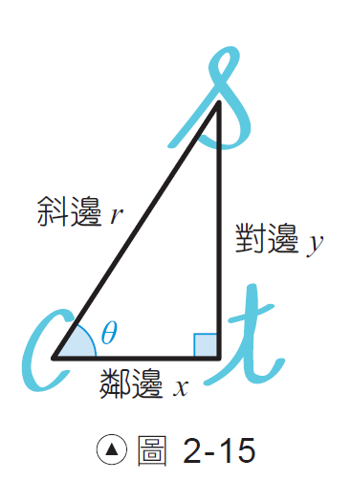
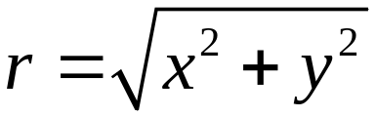
1. 倒數關係：根據三角函數的定義可知。
2. 平方關係：根據三角函數的定義，
在直角三角形中，若角θ 的對邊為 y，
鄰邊為x，斜邊為 ，則
118

Slide 49
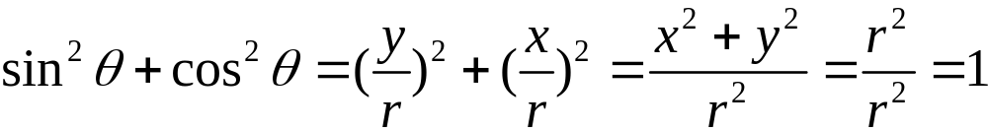
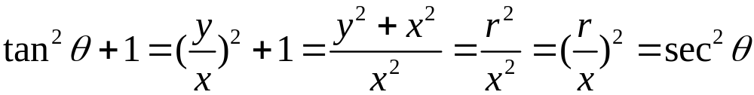

(1)
(2)
(3) 有關 的證明，
與上面的(2)類似，留作同學課後練習。
118

Slide 50
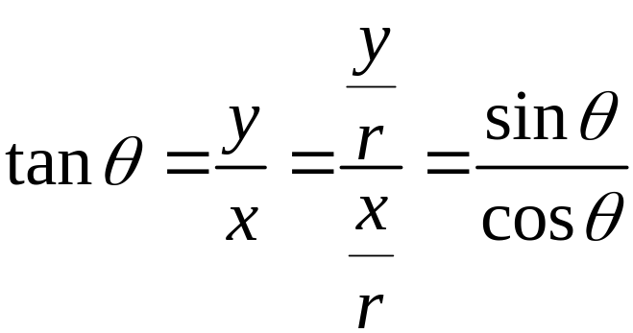
3. 商數關係：
(1)
(2) cot θ 為tan θ 的倒數，由上述(1) 可得
118

Slide 51
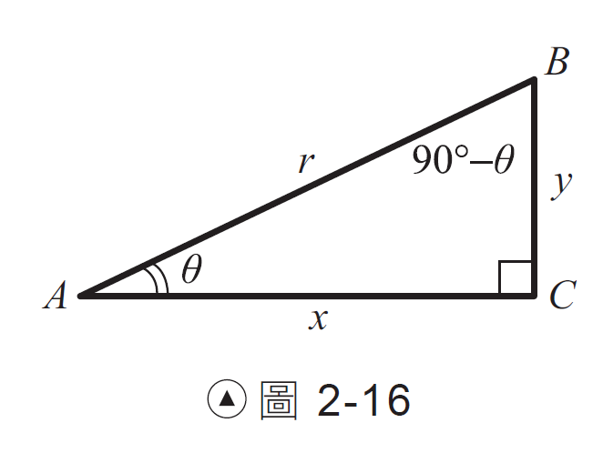

4. 餘角關係：在直角三角形ABC 中，邊長關係如下圖，則根據定義，
角θ 的六個三角函數如下：
118

Slide 52


重繪直角三角形ABC 圖形如右圖，則角(90° - θ)的六個三角函數如下：
119

Slide 53
我們稱這樣的關係為餘角關係，相信已經有同學發現：
sin 30° = cos 60°，cos 30° = sin 60°，
tan 30° = cot 60°，cot 30° = tan 60°，
sec 30° = csc 60°，csc 30° = sec 60°。
119

Slide 54
2-2.3三角函數的恆等關係
許多時候，當我們碰到不是特別角、無法得知三角函數的精確值時，我們可以利用上面的恆等關係解決一些三角函數相關問題。
119

Slide 55
06
試求下列各式之值：
(1) sin 50° × csc 50°
(2) sin² 40° + cos² 40°
(3) sec² 70° - tan ² 70°
119

Slide 56
06
試求下列各式之值：
cos 35° × sec 35°
sin² 80° + cos² 80°
cot² 12° - csc² 12°
120

Slide 57
試求tan 40° tan 50° + tan² 72° - csc² 18° 之值。
07
120

Slide 58
試求cos² 35° + cos² 55° + csc² 47° - tan² 43° 之值。
07
120

Slide 59

08
已知θ 為銳角，且tan θ = 2，試求 之值。
121

Slide 60


08
已知θ 為銳角，且 ，試求 之值
121

Slide 61
2-2.4三角恆等式

Slide 62
2-2.4三角恆等式
除了三角函數的四個恆等關係，底下介紹幾個常用的三角恆等式。
121

Slide 63

三角恆等式
(1) (sin θ + cos θ)² = 1 + 2 sin θ cos θ
(2) (sin θ - cos θ )² = 1 - 2 sin θ cos θ
(3)
121

Slide 64

(1) (sin θ + cos θ)² = sin² θ + 2 sin θ cos θ + cos² θ = 1 + 2 sin θ cos θ
(2) (sin θ - cos θ)² = sin² θ - 2 sin θ cos θ + cos² θ = 1 - 2 sin θ cos θ
(3)
122

Slide 65

09
已知θ 為銳角，若
試求 (1) sin θ cos θ (2) tan θ + cot θ 之值。
122

Slide 66

09
已知 θ 為銳角，若
試求 (1) sin θ cos θ (2) tan θ + cot θ 之值。
122

Slide 67
2-2 習 題

Slide 68


試判斷下列各題的對錯，正確的畫「○」，錯誤的畫「╳」：
( )(1)已知 為銳角，若已知 ，則可求出剩餘的五個三角函數值( )(2)直角三角形ABC 中， ∠ C = 90°，若
則可求出 的長度
( )(3)若α、β 為銳角，由平方關係可得sin² α + cos² β = 1
( )(4)若θ 為銳角，則sinθ × cosθ = 1
( )(5)若θ 為銳角，則(sinθ + cosθ)² = sin²θ + cos²θ = 1
01
123

Slide 69


已知直角三角形ABC 中，∠C 為直角，
試求tan A + sec A 之值。
02
123

Slide 70




03
直角三角形ABC 中，∠C為直角，且 ，若
求(1) sin A (2)
123

Slide 71

04
試求
(1) 4 sin² 30° + 2 tan 45° + 1/3cot² 30° × sec² 60° 之值
(2) 之值
123

Slide 72
05
試求cos² 20° + cos² 70° + tan² 20° - csc² 70° 之值。
124

Slide 73

06
試求 之值。
124

Slide 74


07
若θ 為銳角，且 ，則 之值。
124

Slide 75

08
已知
試求(1) sin θ ⋅ cos θ (2) tan θ + cot θ 之值。
124

Slide 76


09
已知θ為銳角，且 ，試求 之值。
124

Slide 77


已知 x 為銳角， ，試求
(1) sin x ⋅ cos x (2) sin x + cos x (3) sin³ x + cos³ x 之值。
提示：
10
124

